Slide 1
上讲回顾
§3.1 基本雷达方程
基本方程的推导
基本方程分析
§3.2 雷达目标检测与最小可检测信号
  最优线性处理
  最佳检测
  确知信号检测
  随机相位检测
思考题:为什么雷达的最大作用距离是一个统计意义上的值?
提高灵敏度对和功率对于雷达的最大作用距离的作用?
改变波长对于雷达的最大作用距离的作用?

Slide 2
1

Slide 4

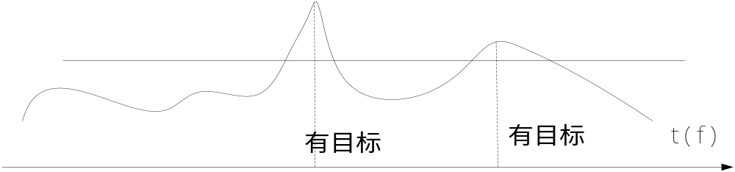
§3.2雷达目标检测与最小可检测信号
二、雷达检测性能分析
  雷达信号检测最终归结为充分统计量与门限的比较问题
  原理：确定一个门限UT，输出信号与门限比较
    可以是时域上检测
    可以是频域上检测

Slide 5
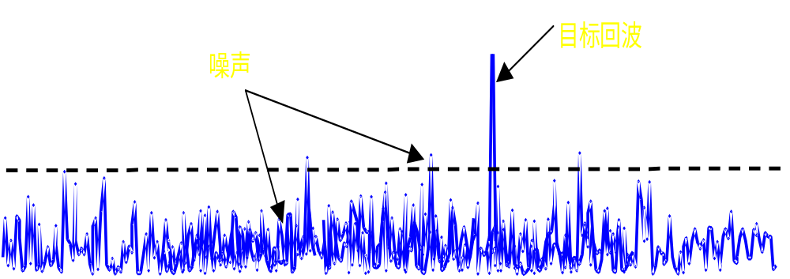
§3.2雷达目标检测与最小可检测信号
二、雷达检测性能分析
雷达发现目标的过程实质上就是雷达在噪声中检测目标回波的过程。
雷达对目标的发现
门限

Slide 6
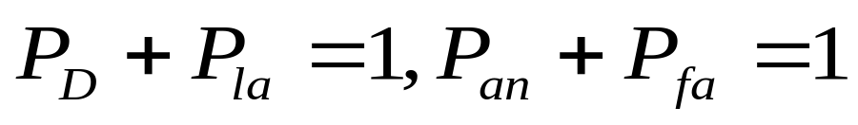
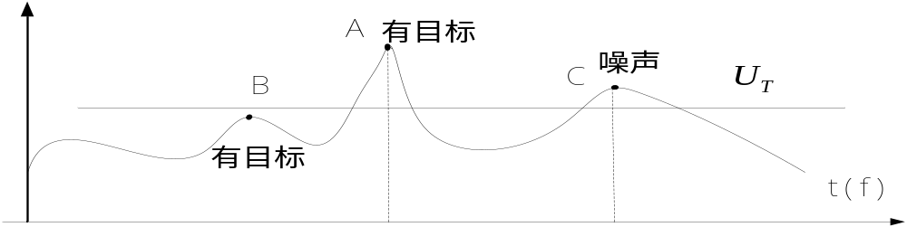
§3.2雷达目标检测与最小可检测信号
二、雷达检测性能分析
  1、目标检测四种基本情况
    发现：有目标，且检测有输出——PD
    漏报：有目标，且检测无输出——Pla
    正确不发现：无目标，且检测无输出——Pan
    虚警：无目标，且检测有目标——Pfa
?
?

Slide 7
§3.2雷达目标检测与最小可检测信号
二、雷达检测性能分析
  2、检测门限（threshold）的确定
    Neyman—Pearson准则：在给定SNR情况下，满足一定的Pfa，使得PD达到最大。
    雷达检测问题归结为似然比检测，则门限UT由Pfa确定
    在只有接收机噪声情况下，门限是确定的（固定门限），在包含杂波（干扰）情况下，要采用一定规则来自动调整门限。

Slide 8
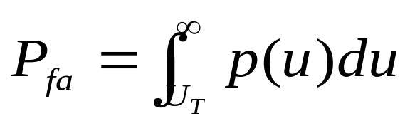
§3.2雷达目标检测与最小可检测信号
二、雷达检测性能分析
  3、检测门限（threshold）的确定
    虚警概率Pfa，虚警时间Tfa和虚警数
    虚警概率（Probability of false alarm）指无信号而仅有噪声时，噪声电平超过门限值的概率。在检测前噪声包络电压的概率密度为p(u)，门限为UT
    显然，若已知p(u)和UT，则可求出Pfa；反之，确定Pfa和已知p(u)，就可求出UT

Slide 10
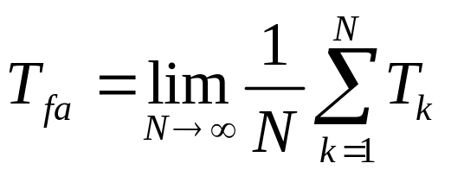
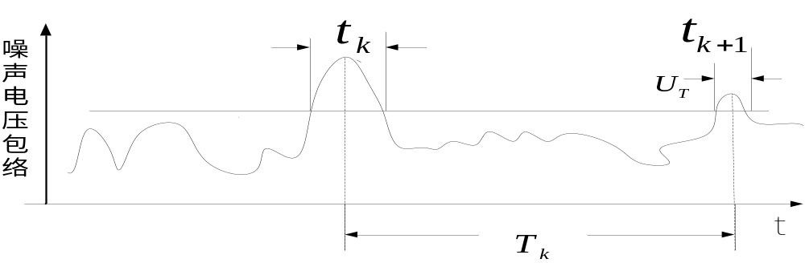
§3.2雷达目标检测与最小可检测信号
二、雷达检测性能分析
  2、检测门限（threshold）的确定
    虚警时间Tfa：虚假回波（噪声超过门限）之间的平均时间间隔（意味着Tfa越大 则虚警少）。Tk为噪声包络电压超过门限UT的时间间隔。

Slide 11
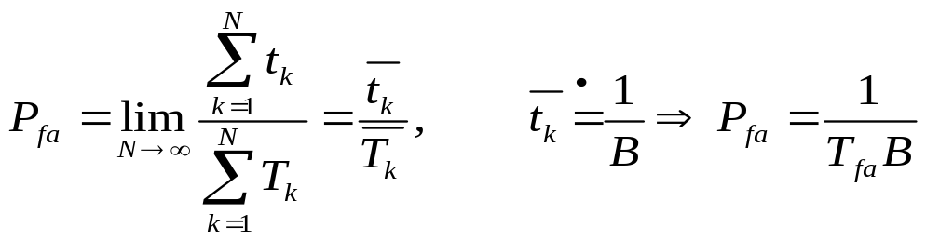
§3.2雷达目标检测与最小可检测信号
二、雷达检测性能分析
  2、检测门限（threshold）的确定
    可将Pfa表示为噪声包络实际超过门限的总时间与观察时间之比。
    例：
大数定理
贝努力定理

Slide 12
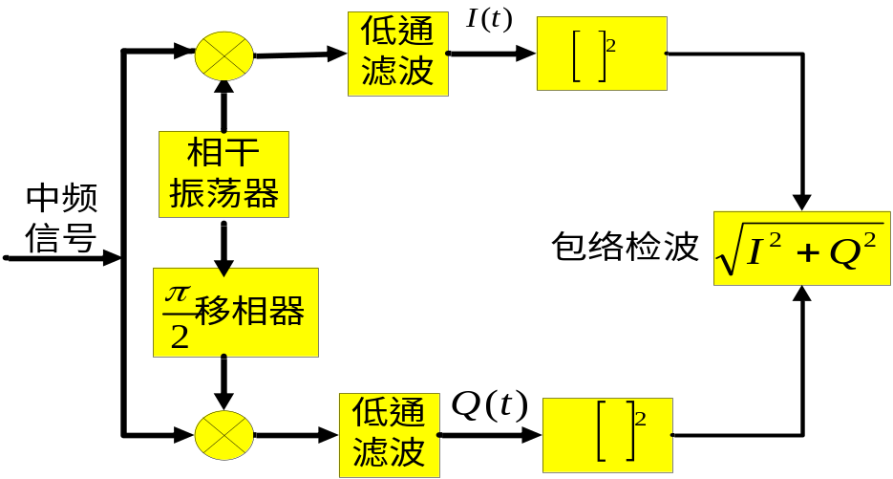
§3.2雷达目标检测与最小可检测信号
二、雷达检测性能分析
  2、检测门限（threshold）的确定
  (1)、只有接收机噪声情况下门限确定
    根据N－P准则，门限由Pfa确定，若已知了Pfa和p(u)就求出UT
    以包络检波器为例，在只有接收机噪声时，在经过接收机中频之后，接收机噪声成为典型的“窄带”随机过程：

Slide 13
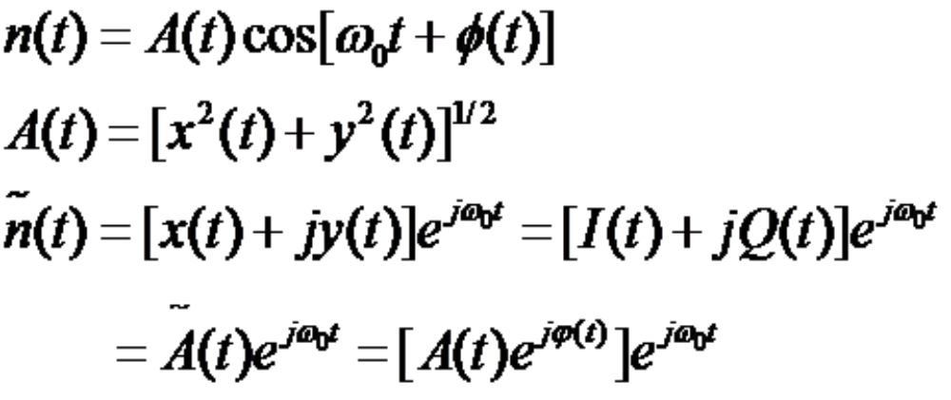
§3.2雷达目标检测与最小可检测信号
二、雷达检测性能分析
  2、检测门限（threshold）的确定
  (1)、只有接收机噪声情况下门限确定
A(t)

Slide 14
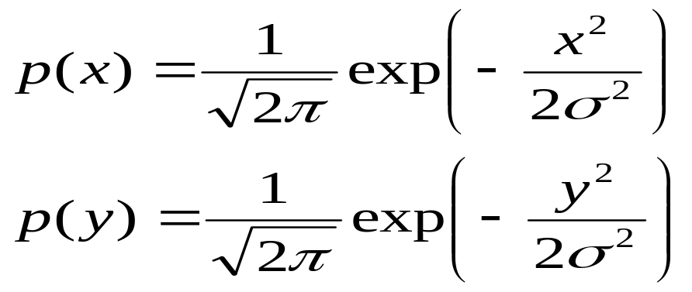
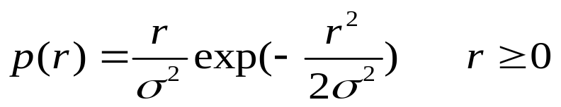
§3.2雷达目标检测与最小可检测信号
二、雷达检测性能分析
  2、检测门限（threshold）的确定
  (1)、只有接收机噪声情况下门限确定
    又噪声概率密度为：
    包络A(t)的概率密度函数p(r)－ 瑞利(Rayleigh)分布
σ
σ

Slide 15
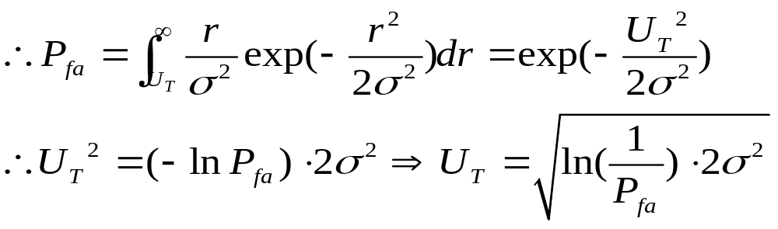
§3.2雷达目标检测与最小可检测信号
二、雷达检测性能分析
  2、检测门限（threshold）的确定
  (1)、只有接收机噪声情况下门限确定
    可以根据Pfa获得UT

Slide 16
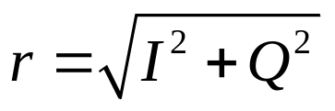
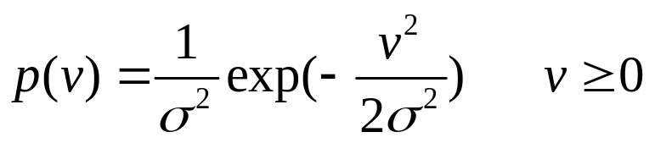
§3.2雷达目标检测与最小可检测信号
二、雷达检测性能分析
  2、检测门限（threshold）的确定
  (1)、只有接收机噪声情况下门限确定
    说明：上式针对线性包络检波器，其输出为
    若为平方律检波，求解方法一样，但结果不同。
    令v＝r2， 则
    （指数分布）
    同样可以求出门限（作业）。实践证明，两种检波器检测性能差别甚小。
    如果正交分量是高斯分布，则包络是瑞利分布，而功率（包络平方）是指数分布。

Slide 17
§3.2雷达目标检测与最小可检测信号
二、雷达检测性能分析
  2、检测门限（threshold）的确定
  (2)、存在杂波（干扰）情况下门限确定
    实际环境的影响（陆地、海洋、雨、敌方干扰）产生杂波，会对一个固定门限检测系统引起过多的虚警，因此必须采用一个自适应的门限，控制虚警率，即恒虚警率处理（CFAR：Constant False Alarm Rate）.
    此时门限确定有多种方法，非常复杂。

Slide 18
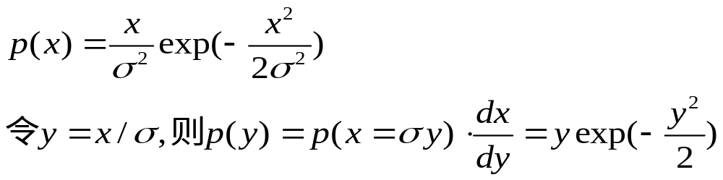
§3.2雷达目标检测与最小可检测信号
二、雷达检测性能分析
  2、检测门限（threshold）的确定
  (2)、存在杂波（干扰）情况下门限确定
    例：假定杂波（干扰）包络为瑞利分布
    此时y的分布与方差σ2无关。因此，只要估算出方差并进行归一化之后，就可以获得与杂波强度无关的概率密度，并由此确定门限即可。故问题归结为估算方差。

Slide 20
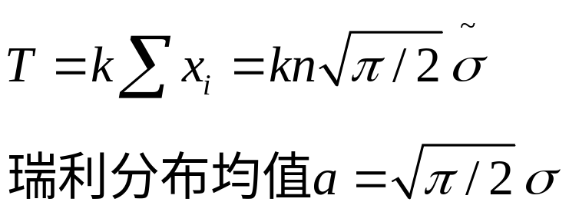
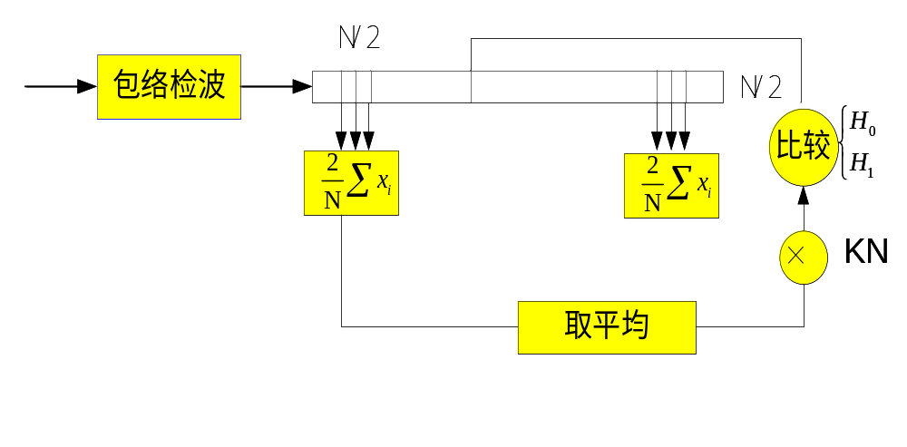
§3.2雷达目标检测与最小可检测信号
二、雷达检测性能分析
  2、检测门限（threshold）的确定
  (2)、存在杂波（干扰）情况下门限确定
    此时的门限具有下述形式
检测单元X₀
单元平均CFAR
根据情况可以采用：平均、取大、取小等运算

Slide 21
§3.2雷达目标检测与最小可检测信号
二、雷达检测性能分析
  2、检测门限（threshold）的确定
  (2)、存在杂波（干扰）情况下门限确定
  说明：
    针对不同分布的杂波（干扰）可以有不同形式的CFAR处理方式（非常复杂）
    由于σ是估算的，一般存在误差，故一般将门限取得比由σ计算来的高一些，实际上就人为降低了检测概率（或损失了灵敏度），这叫做CFAR损失（参考单元足够多可以使CFAR损耗<1dB）

Slide 22
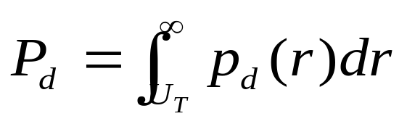
§3.2雷达目标检测与最小可检测信号
二、雷达检测性能分析
  3、检测性能与信噪比（SNR）
    一旦门限确定，检测性能取决于信噪比
  （1）检测概率（发现概率）Pd
    若已知信号+噪声（杂波）通过接收机后包络检波器输出的概率密度函数，则可以得到检测概率

Slide 23
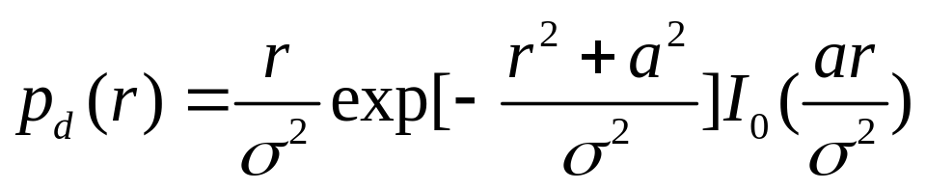
§3.2雷达目标检测与最小可检测信号
二、雷达检测性能分析
  3、检测性能与信噪比（SNR）
  检测概率（发现概率）Pd
    信号形式
    正弦波加窄带噪声的包络的概率密度函数pd(r)
广义瑞利分布或莱斯（Rician）分布
r
I0(x)是第一类零阶修正Bessel函数

Slide 24
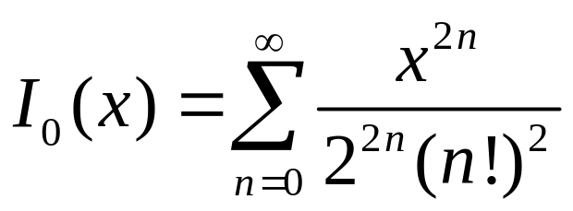
§3.2雷达目标检测与最小可检测信号
二、雷达检测性能分析
  3、检测性能与信噪比（SNR）
    I0(x)是宗量(argument)为（x）的第一类零阶修正Bessel函数。定义为：
    由此可求出检测概率为
    需要数值解法。Marcum作了计算并绘制了曲线（平方律检波）

Slide 25

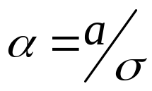
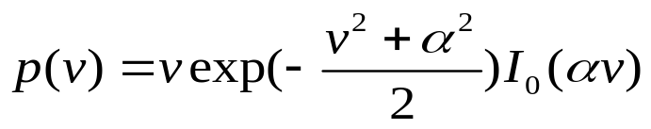
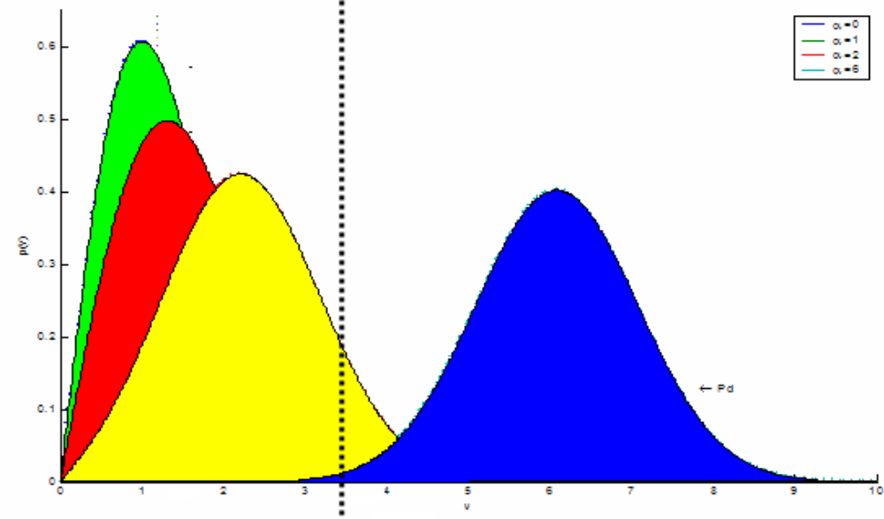
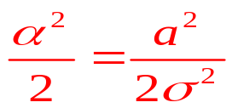
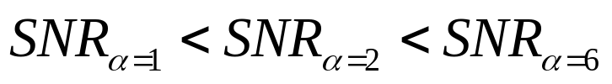
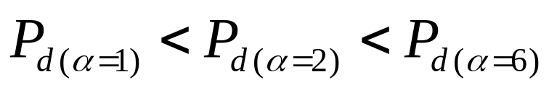
§3.2雷达目标检测与最小可检测信号
二、雷达检测性能分析
  3、检测性能与信噪比（SNR）
    定义归一化变量 ，常数
为输入信噪比
α=0
α=1
α=2
α=6

